Slide 1
PROYECTO PRACTICA TECNOLOGÍAS EMERGENTES
DISPOSITIVO PARA UNA POSTURA CORRECTA
Francesco Mirra
23/01/2024

Slide 2
Índice
Presentación
Propuesta
Listado de componentes
Esquemático del circuito
Código fuente
Conclusiones

Slide 3
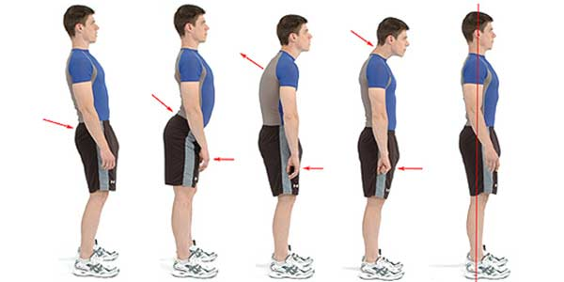
PRESENTACIÓN
Por el proyecto de la asignatura TE, he realizado un dispositivo para una postura correcta.
Es un dispositivo para las personas que tienen un problema de postura y que les ayuda a mejorar la calidad de vida

Slide 4
PROPUESTA
El dispositivo debe fijarse a una faja lumbar y emitir un sonido cuando la persona que lo lleve adopte una postura incorrecta. El dispositivo deberá estar equipado con una pantalla que muestre un mensaje, un dispositivo MPU6050 que controle el ángulo postural y un dispositivo para emitir un sonido

Slide 5
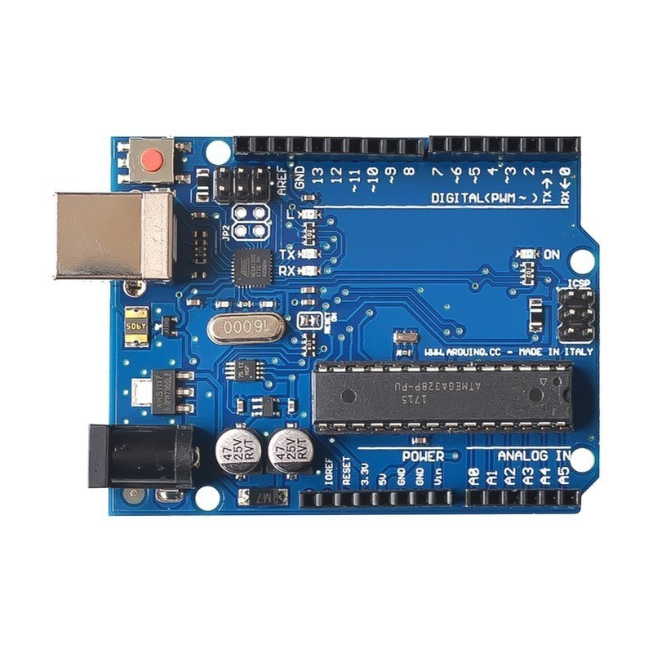
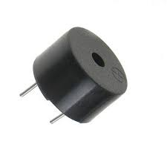
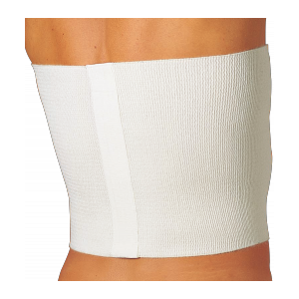
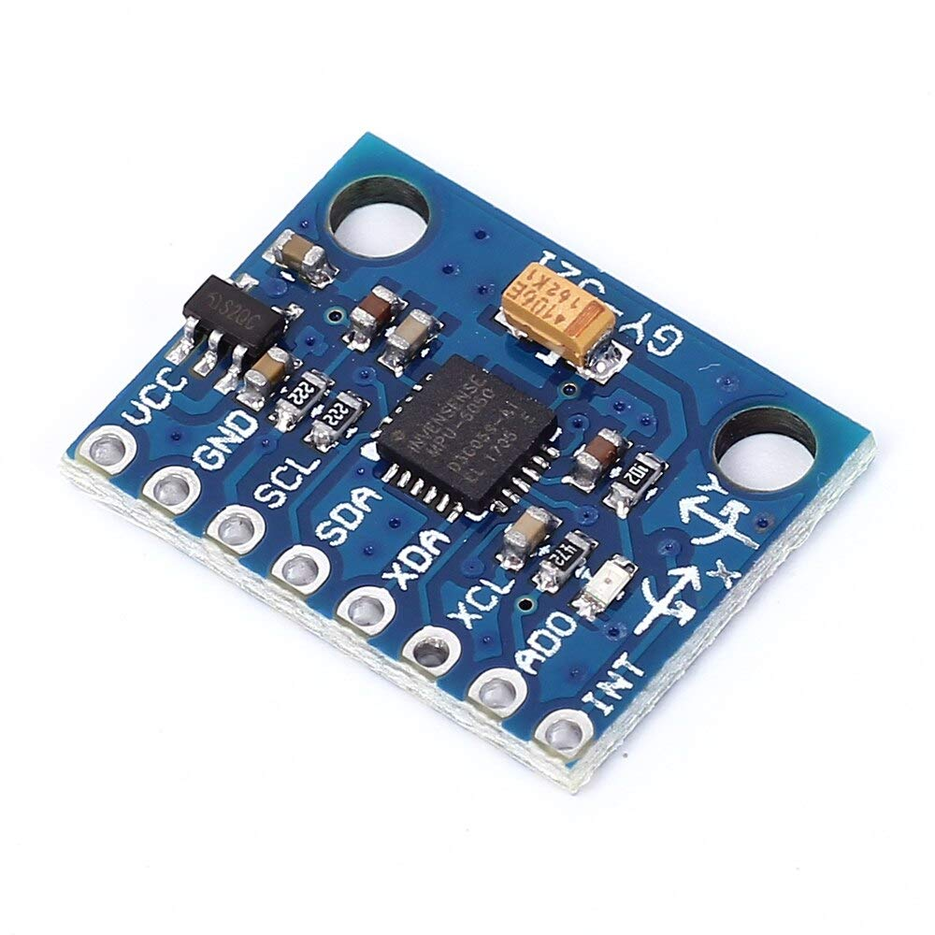
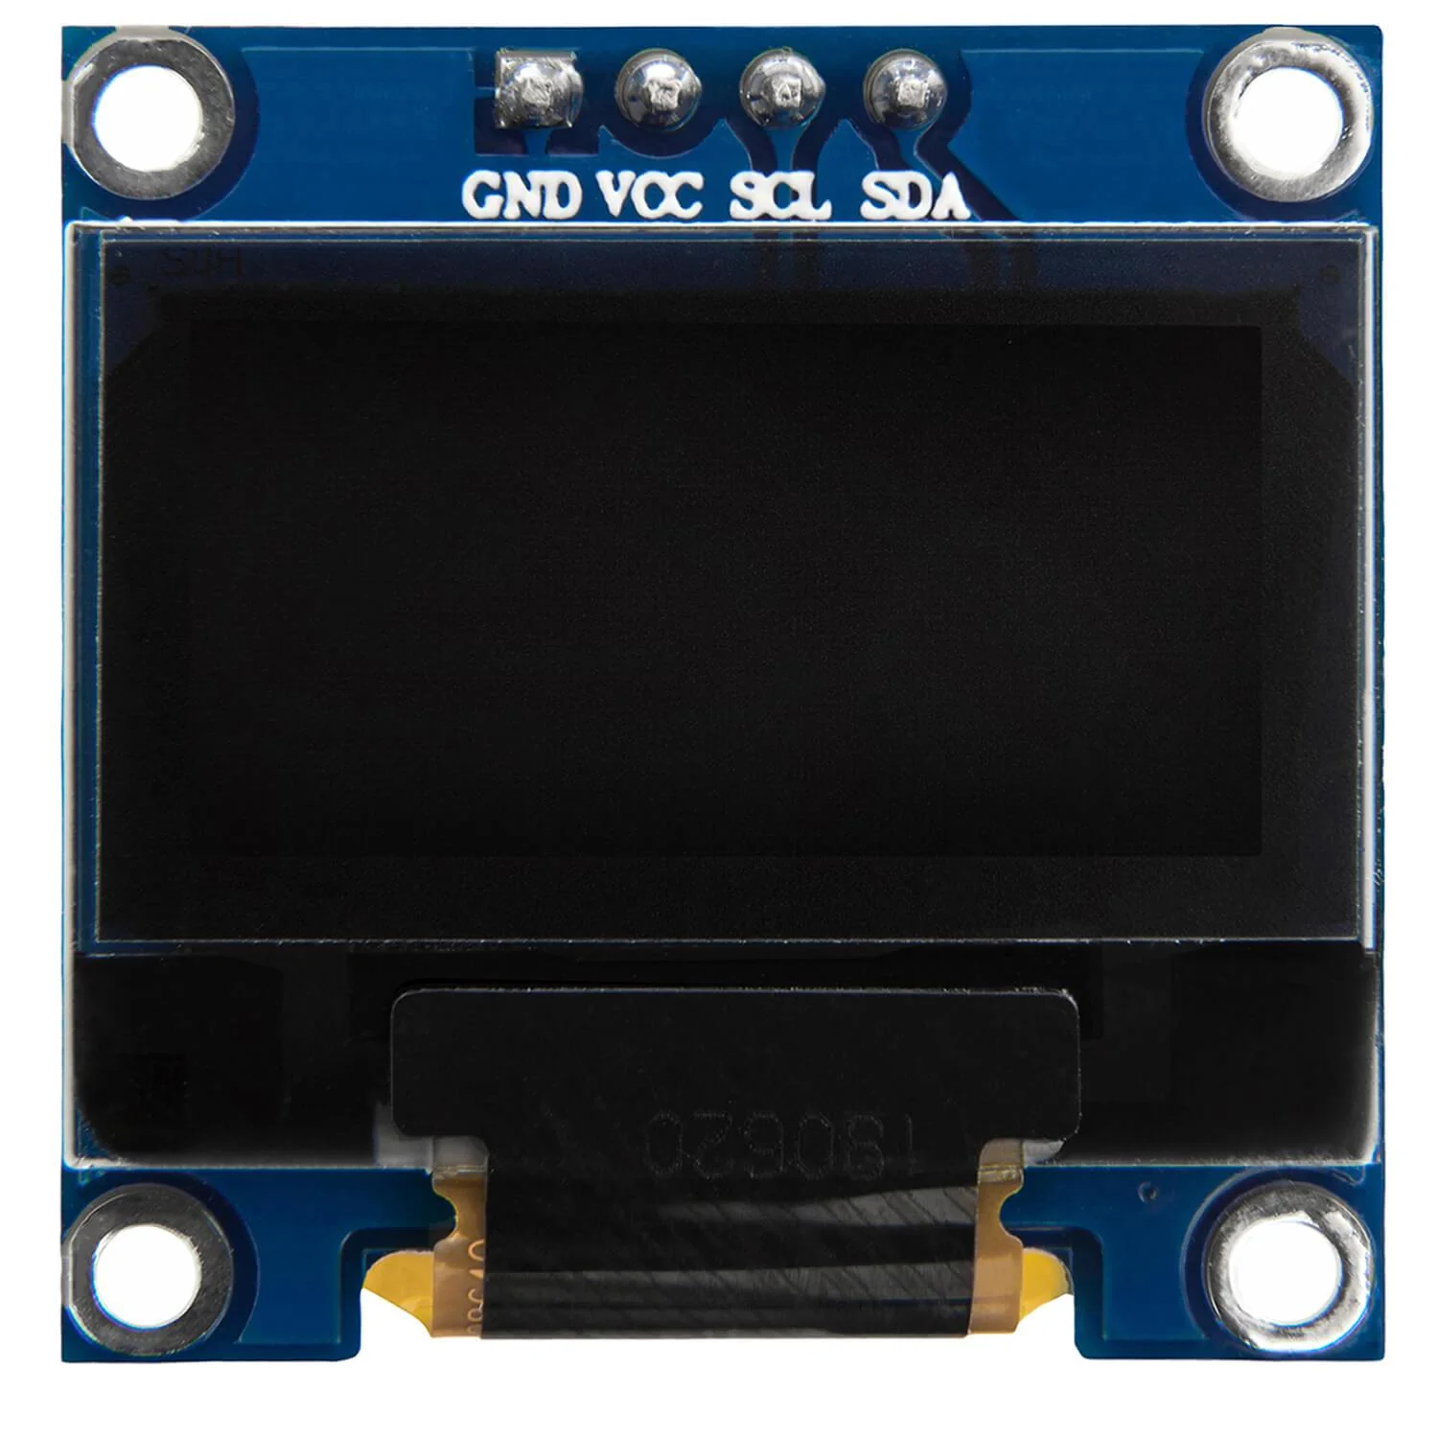
LISTADO DE COMPONENTES
Arduino uno
Buzzer
Faja lumbar
MPU6050
SSD1306 OLED Display

Slide 6
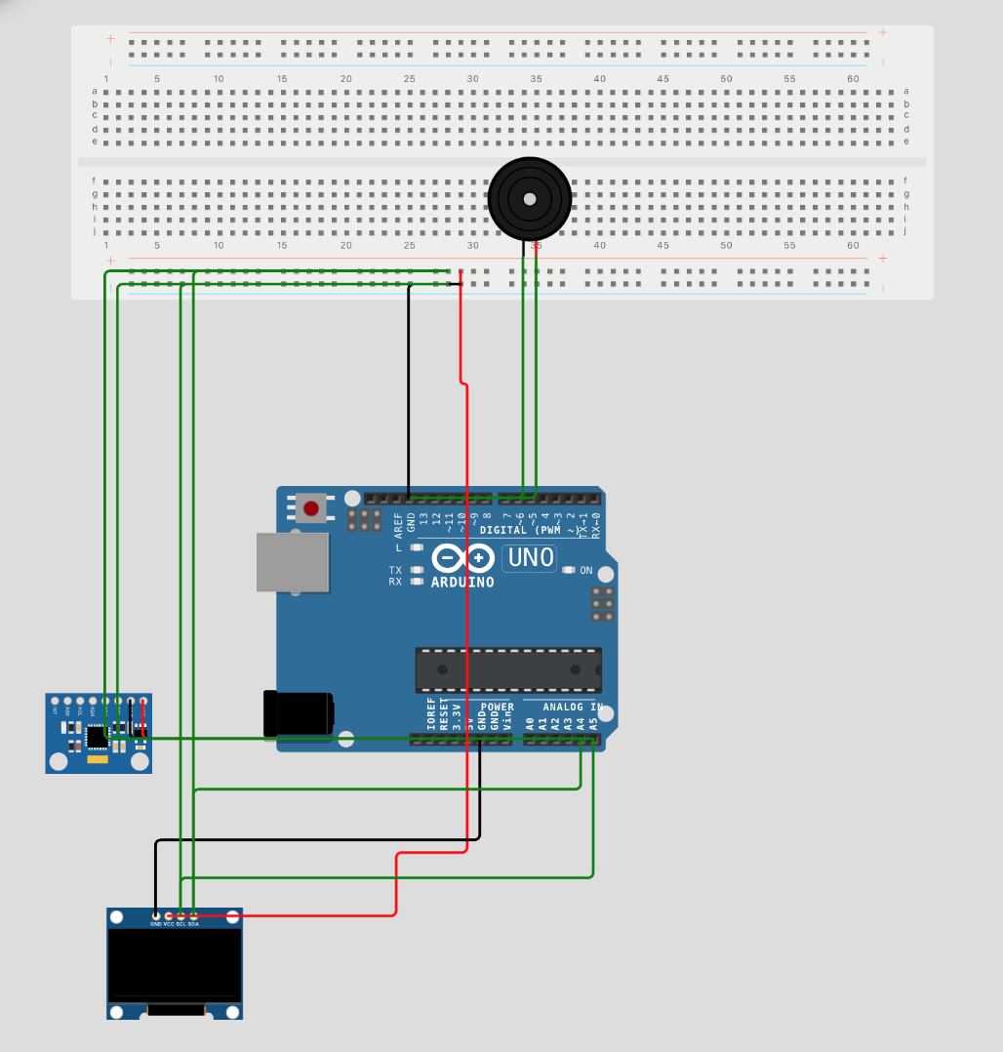
ESQUEMÁTICO DEL CIRCUITO

Slide 7
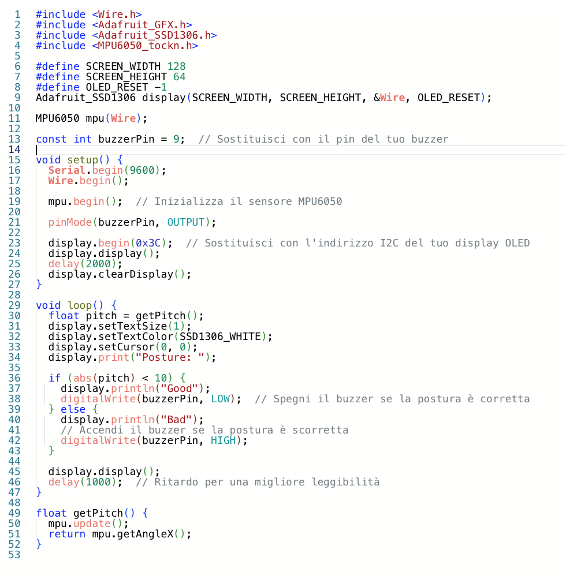
CÓDIGO FUENTE

Slide 8
CONCLUSIONES
Este dispositivo puede ser muy importante para las personas con problemas de postura.
cuando la persona que lo lleva adopta una postura incorrecta, el dispositivo emite un sonido para que la persona corrija inmediatamente la postura y se acostumbre en poco tiempo a mantenerla correcta

